Slide 1
1.13 SISÄTILOJEN TUHOLAISET lähde: http://wanda.uef.fi/~holopain/stt/sttfrm.htm
3 H LUENTOJA +2 H HARJOITUSTÖITÄ
3+40 DIAA

Slide 2
Saatteeksi opetusmateriaalin käyttöön
Opetusmateriaalin keskeisessä osassa ovat rakennuksissa esiintyvät biologiset epäpuhtaudet. Yksittäiset luennot käsittelevät mm. mikrobiologian perusasioita, homeita ja lahoja, erilaisten rakennusten tavanomaisia mikrobistoja, mikrobien ja erilaisten mikrobiepäpuhtauksien näytteenotto- ja analysointimenetelmiä sekä tulkintaohjeita. Mikrobit ovat esimerkkinä Sisäympäristön tutkimukset ja raportointi –osuudessa. Opetusmateriaali sisältää lisäksi yleistä tietoa sisäympäristöstä, kemiallisista epäpuhtauksista, terveydellisen merkityksen arvioinnista, sisäilman laadun hallinnasta korjausprosessissa sekä sisäilmasto-ongelmien hallinnasta yhteistyönä.
Materiaali on tarkoitettu oppilaitosten käyttöön ja sitä voidaan hyödyntää sekä täydennys- että tutkintokoulutuksissa, jotka pätevöittävät kosteus- ja homevaurioiden korjaushankkeissa mukana olevia asiantuntijoita (rakennusterveysasiantuntijat, sisäilma-asiantuntijat, kuntotutkijat, korjaussuunnittelijat ja korjaustyönjohtajat). Opetusmateriaalia voidaan hyödyntää kokonaisuutena tai yksittäisinä aihealueina. Jos materiaalista käytetään yksittäisiä sivuja tai taulukoita, on materiaalin alkuperäinen lähde aina ilmoitettava.
Opetusmateriaali on tehty kosteus- ja hometalkoiden käyttöön. Opetusmateriaalin sisältöä ovat koonneet ja muokanneet ja siitä vastaavat Marjut Reiman Työterveyslaitoksesta, Anne Hyvärinen Terveyden- ja hyvinvoinnin laitokselta sekä Hannu Viitanen.
Aineiston sisältöä saa muokata vain tekijöiden luvalla. Opetusmateriaalissa mahdollisesti olevista virheistä tai puutteista toivotaan palautetta suoraan tekijöille. Asialliset ja yksilöidyt korjausehdotukset huomioidaan seuraavan päivityksen yhteydessä.
Lisätietoa / palautteet:
Marjut Reiman Anne Hyvärinen Hannu Viitanen
marjut.reiman@ttl.fi anne.hyvarinen@thl.fi hannu.viitanen@luukku.com

Slide 3
Sisällysluettelo
1 Biologiset epäpuhtaudet
1.1 Johdanto sisäympäristökokonaisuuteen - opetussisältö
1.2 Mikrobiologian orientaatio
1.3 Mikrobiologian perusteet
1.4 Mikrobien elinkaari homehtuminen ja lahoaminen
1.5 Materiaalien ja pintojen mikrobisto
1.6 Puun homeet ja lahot
1.7 Rakenteiden vauriot ja vioittuminen
1.8.1 Ilman mikrobisto asunnoissa, kouluissa ja päiväkodeissa
1.8.2 Ilman mikrobisto tuotannollisissa ympäristöissä ja toimistoissa
1.9 Kosteusvauriorakennusten mikrobilajistoa
1.10.1 Mykotoksiinit
1.10.2 MVOCit
1.10.3 Endotoksiinit
1.10.4 Muut mikrobien rakennekomponentit
1.11 Muut sisäilman kannalta erityiset mikrobit
1.12 Punkit ja allergeenit
1.13 Sisätilojen tuholaiset
2 Kemialliset epäpuhtaudet – opetussisältö
3 Terveydellisen merkityksen arviointi – opetussisältö
4 Sisäympäristön tutkimukset ja raportointi
4.1 Tutkimusstrategian laatiminen
4.2 Näytteenotto mikrobiologisiin analyyseihin
4.3 Mikrobien analysointi
4.4 Mikrobien ohjearvot ja tulosten tulkinta
4.5 Riskinarviointi
4.6 Sisäympäristön tutkimukset ja raportointi
5 Sisäilman laadun hallinta korjausprosessissa
5.1 Homekorjaustyömaan kosteuden ja puhtauden hallinta – opetussisältö
5.2 Homekorjauksen työsuojelunäkökohdat – opetussisältö
5.3 Siivous- ja homesiivous
5.4 Rakenteiden toimivuus
6. Sisäilmasto-ongelmien hallinta yhteistyönä
6.1 Toimintamallit sisäilmasto-ongelmien ratkaisemisessa – opetussisältö
6.2 Sisäilmaryhmätoiminta – opetussisältö
6.3 Viranomaistoiminta ja yhteistyö – opetussisältö
6.4 Viestintä, ml. Riskiviestintä - opetussisältö

Slide 4
Yleistä tietoa sisätilojen tuholaisista
Suurin tuholaisryhmä sisätiloissa ovat hyönteiset, joista noin 300 lajia tavataan sisätiloissa.
Noin 50 hyönteislajia pidetään merkittävän haitallisina.
Sisätilojen tuholaisia esiintyy sisätiloissa eri syistä:
Vilja, kuivahedelmät noin 90 hyönteislajia
Liha ja kala noin 30 hyönteislajia
Tekstiili, turkikset noin 20 hyönteislajia
Yrtit, kasvi- ja eläinkokoelmat noin 10 hyönteislajia
Hedelmät ja sipulit noin 10 hyönteislajia
Puuaines noin 50 hyönteislajia
Asuntovierailijoita noin 100 hyönteislajia

Slide 5
Miksi joistakin lajeista tulee tuholaisia sisätiloissa? 1/2
Ihminen luo omalla toiminnallaan ekologisia lokeroita erilaisille eliöille, esim. varastoimalla elintarvikkeita tai käyttämällä puuta lämmitykseen tai rakennusaineena.
Elintarvikkeissa esiintyvät hyönteiset ovat lähinnä hygieeninen haitta.
Elintarvikkeiden mukana Suomeen tulee hyönteisiä muualta maailmasta, ja lämpimiin sisätiloihin muodostuu oma lajistonsa, jonka alkuperä on usein maapallon lämpimillä ja lauhkeilla alueilla.

Slide 6
Miksi joistakin lajeista tulee tuholaisia sisätiloissa? 2/2
Keskuslämmityksestä johtuva sisäilman alhainen kosteus on tärkein hyönteisten, punkkien ja homesienten menestymistä rajoittava tekijä sisätiloissa.
Jos ilman kosteus lisääntyy puutteellisen tuuletusten, väärin suunnitellun tuuletuksen tai rakenteiden vesivaurioiden vuoksi, pääsevät home- ja lahottajasienten itiöt itämään. Homekasvustot houkuttelevat niitä ravintonaan käyttäviä hyönteisiä ja punkkeja paikalle.
Puurakenteiden kostuminen mm. vesivaurioissa käynnistää lahottajasienten kasvun ja houkuttelee paikalle luonnossa puuainesta hajottavia hyönteisiä.

Slide 7
Sisätiloissa esiintyy monenlaisia tuholaisia
1. Syöpäläiset ja muut verenimijät
2. Punkit allergian aiheuttajina
3. Tekstiilien ja turkisten tuholaiset
4. Asuntovieraat
5. Puuainestuholaiset
6. Elintarviketuholaiset

Slide 8
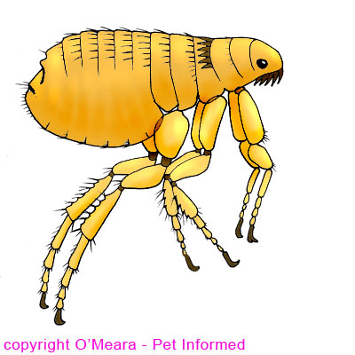
1. Syöpäläiset ja muut verenimijät
Luteet
Täit (päätäi ja vaatetäi)
Satiaiset
Kirput
Väiveet
Sääsket
Hyttyset
Mäkärät
Polttiaiset
Paarmat
Hirvikärpäset
Punkit (syyhypunkki, karvatuppipunkki, lintupunkki)
Puutiainen
Useimmat näistä pistävät, imevät verta tai syövät ihmisten tai eläinten hilsettä tai rasvaa.
Haittana yleensä ihoärsytys, kutina ja kipu.
Hyvällä hygienialla voidaan estää joidenkin syöpäläisten esiintymistä.
Joihinkin voidaan vaikuttaa kemiallisilla torjunta-aineilla.
Joihinkin tepsii suojavaatetus.
Joillekin ei voida mitään.

Slide 9
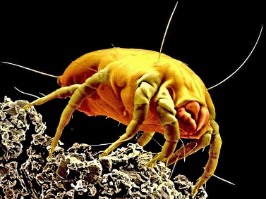
2. Punkit allergian aiheuttajina
Huonepölypunkit
Huonepölyn punkkeja esiintyy pääasiassa vanhoissa puulämmitteisissä rakennuksissa, joissa kosteus korkeampi kuin keskuslämmitteisissä rakennuksissa. Tyypillinen punkkien esiintymispaikka on patja, jossa on tarjolla ihmisistä irronnutta hilsettä ja ihoeritteitä punkkien ravinnoksi.
Varastopunkit (mm. jauhopunkit, viljan petopunkki, jyväpunkki, huonepunkki, juustopunkki)
Punkit, punkkien toukkanahkat ja ulosteet sekä kuolleet punkit voivat aiheuttaa allergiaa.
Huolellinen siivous ja imurointi ovat torjunnan perusta.
Lämpö ja kosteus edistävät punkkien lisääntymistä.
Navetoissa pienennetään ilmanvaihtoa kovien pakkasten aikaan, jolloin kosteus lisääntyy ja olosuhteet muodostuvat edullisiksi punkeille. Heinävarastoissa tärkein punkkien lisääntymistä määräävä seikka on heinän kosteus.

Slide 10
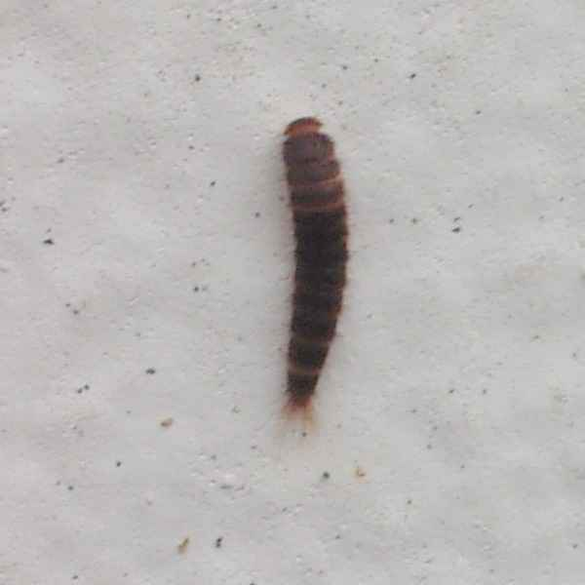
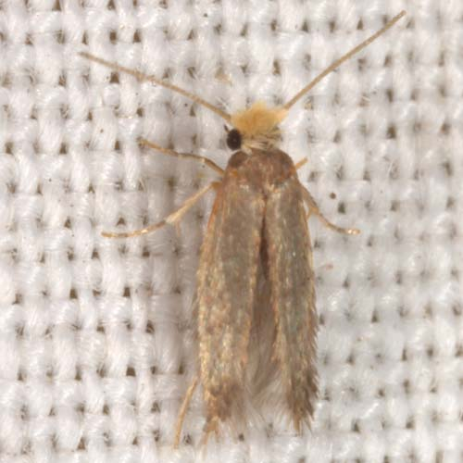
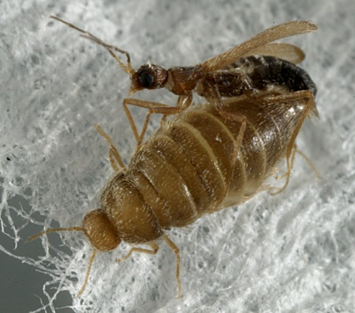
3. Tekstiilien ja turkisten tuholaiset
Vaatekoi
Turkiskoi
Tekstiilejä ja turkiksia vioittavat kovakuoriaislajit kuuluvat haaskakuoriaisiin (riesakuoriainen, outokuoriainen, museokuoriainen, ryijykuoriainen, vyöihrakuoriainen, pikkuturkiskuoriainen, vyöturkiskuoriainen, ruskoturiskuoriainen)
Kuoriaistoukkien karvat voivat olla tärkeitä allergian ja astman aiheuttajia.
Toukkien ja aikuisten kuoriaisten hävitys sekä huolellinen siivous poistavat oireita.

Slide 11
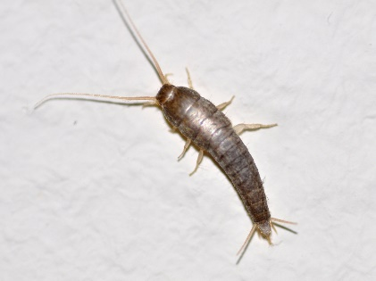
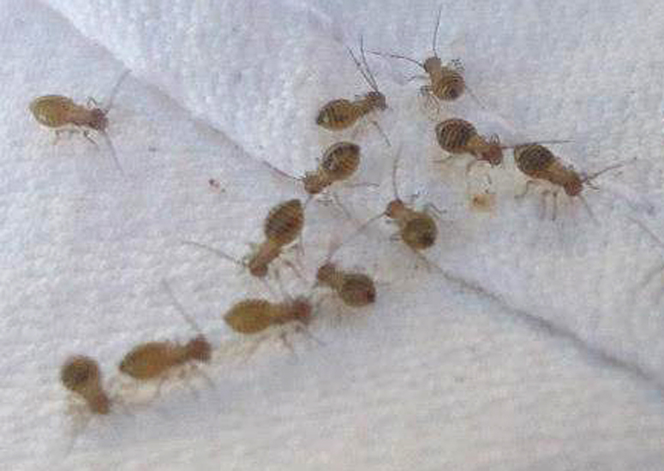
4. Asuntovieraat 1/20
Sokeritoukka
Uunitoukka
Kotisirkka
Jäytiäiset (mm. tomutäit ja kirjatäit)
Ravinnokseen jäytiäiset käyttävät homesieniä.
Jos huoneistossa alkaa esiintyä runsaasti jäytiäisiä on aina syytä epäillä rakenteiden homevaurioita. Uusissa asunnoissa jäytiäisiä voi esiintyä runsaasti niin kauan kuin rakenteista tuleva kosteus tarjoaa niille suotuisat elinolosuhteet.
Sokeri- ja uunitoukkia voidaan torjua pyretriinisumutteilla, jos niitä esiintyy haitaksi asti.
Jotkin jäytiäislajit voivat aiheuttaa allergiaa atooppisille henkilöille.

Slide 12
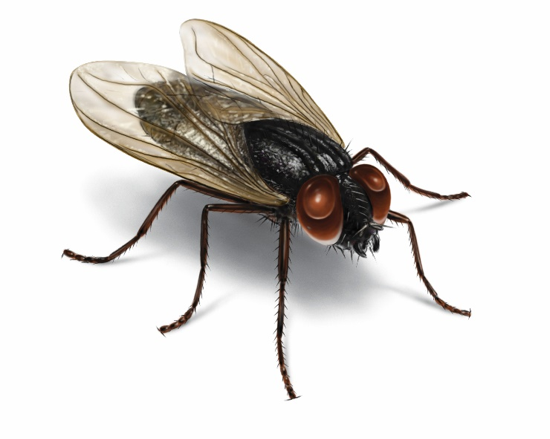
4. Asuntovieraat 2/20
Huonekärpänen
Nautakärpänen
Ullakkokärpänen
Narsissikärpänen
Ampiaisvieras
Aikuiset kärpäset tunkeutuvat sisätiloihin ja voivat tuoda imukärsässään ja jaloissaan lannassa olevia bakteereja elintarvikkeisiin. Lisäksi se tahraa ulosteillaan ikkunoita ja seiniä.
Asunnoissa ikkunoiden hyttysverkot estävät kärpästen sisäänpääsyn kesäaikaan.
Aikuisten torjunnassa voidaan käyttää liimapyydyksiä, ruiskutteita ja pyretriiniaerosoleja.

Slide 13
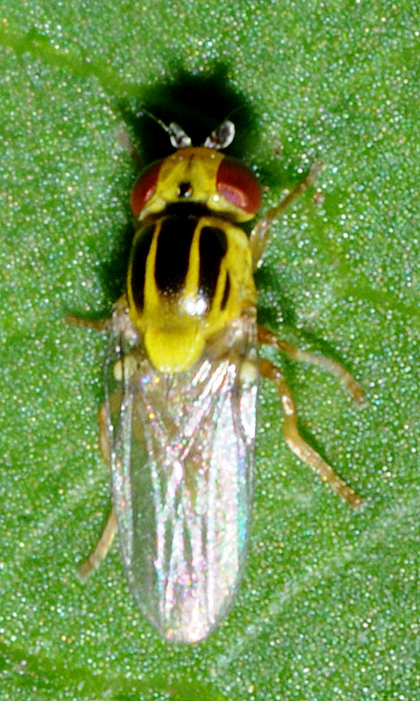
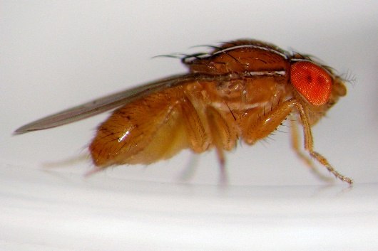
4. Asuntovieraat 3/20
Banaanikärpänen voi lennellä asunnossa, jos on tullut pilaantuneiden hedelmien mukana tai hedelmäntähteitä on unohtunut pilaantumaan.
Lehtimiinaajat (salaatin mukana)
Syysolkikärpänen. Laji ei aiheuta vahinkoa, mutta on kiusallinen parveillessaan ajoittain miljoonien yksilöiden parvessa
Sopivat lisääntymispaikat kuten hedelmien kuoret ja muut ruuan poistettava asunnosta. Lentäviä aikuisia voi pyydystää pyydysastiaan.

Slide 14
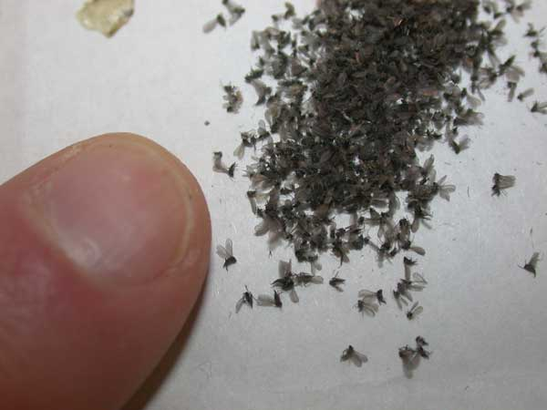
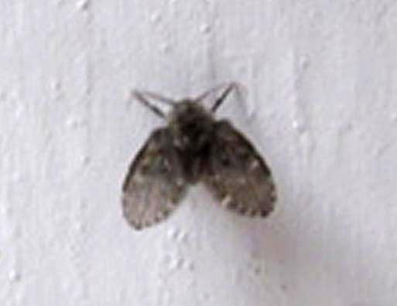
4. Asuntovieraat 4/20
Harsosääski. Yleensä näistä ei ole haittaa asunnoissa.
Sienisääsket, voivat kulkeutua sienten mukana sisätiloihin.
Surviaissääsket voivat elää vesijohtoverkostoissa toukkina.
Perhossääsket voivat lisääntyä viemäreissä.
Kasvihuoneissa sääskiä pyydystetään keltaisilla liimalevyillä.

Slide 15
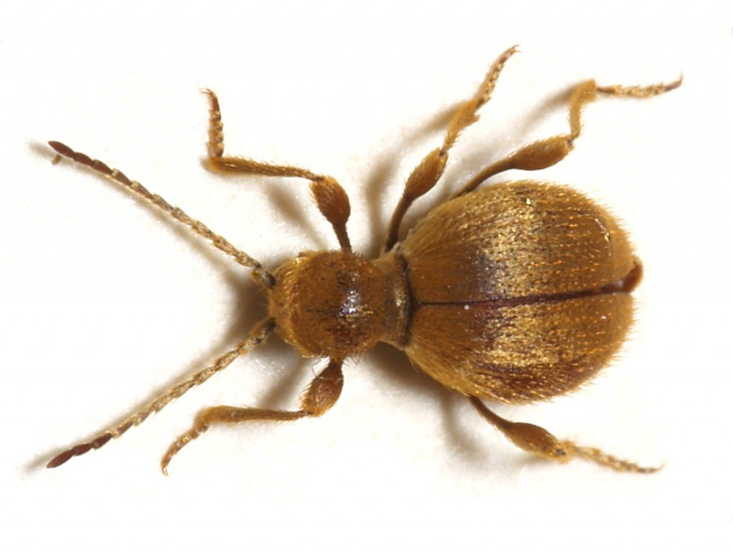
4. Asuntovieraat / kovakuoriaiset 5/20
Varaslesiäinen on nykyisin harvoin haitallinen. Toukka voi kaivautua lahoon puuhun koteloitumaan.
Messinkikuoriainen on melko harvinainen. Esiintyy usein lahoavassa ja homehtuneessa kasvimateriaalissa, jossa voi lisääntyä ja ilmaantua esim. kellarista asuinhuoneisiin.
Lisääntymispaikkojen siivous ja puhdistus. Tarvittaessa pyretriinisumutteet.

Slide 16
4. Asuntovieraat / kovakuoriaiset 6/20
Ns. homekuoriaiset (salasyöjät, luihukuoriaiset, närviäiset)
Toukat ja aikuiset käyttävät ravintonaan homesienten rihmastoja ja itiöitä. Luonnossa tavattavia homekuoriaisia ilmaantuu paikalle, jos rakennukseen tulee kosteusvaurioita. Niiden esiintymiseen on kiinnitettävä huomiota, koska ne voivat indikoida esim. piilossa olevaa putkivuotoa, joka on johtanut homekasvustojen muodostumiseen. Homekuoriaisia voi myös ilmaantua tiloihin joissa kuivataan kasveja tai hedelmiä, jos kuivatus olosuhteet ovat niin kosteat, että hometta pääsee muodostumaan.
Kun homeet ja niiden muodostumista aiheuttava tekijä poistetaan, häviävät kuoriaisetkin melko pian.

Slide 17
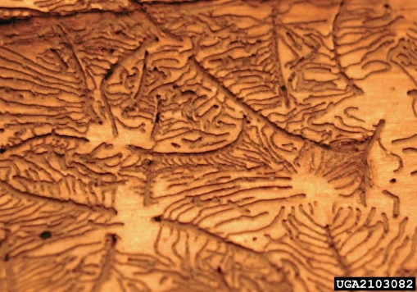
4. Asuntovieraat / kovakuoriaiset 7/20
Kuusentähtikirjaaja elää kaarnan alla kuusen latvaosissa ja oksissa ja syö tähtimäisiä kuvioita nilaan.
Parveilevia aikuisia voi löytyä sisätiloista, etenkin ikkunalaudoilta talvella ja keväällä, jos huoneessa säilytetään esim. kuorimattomia kuusenoksia takkapuina. Kaarnan alle koteloituneet kuoriaiset kuoriutuvat ja lentävät valoa kohden.
Katkosiipijäärä elää kuusen kaarnan alla. Takkapuiden mukana voi tulla sisätiloihin oksia, joissa on talvehtivia koteloita. Kevättalvella aikuisia voi kuoriutua polttopuista sisätiloihin. Harvemmin tavattu kaarnallisissa rakennuspuussa. Useimmiten kuoriaisia havaitaan ikkunalaudoilla.
Ei vaadi torjuntaa eikä aiheuta tuhoja sisätiloissa. Kuolleet kuoriaiset kerätään pois ikkunalaudoilta.
Ei tarvetta torjuntaan. Kuoriaiset voi kerätä ja päästää luontoon. Aikuiset syövät kukkien siitepölyä.

Slide 18
4. Asuntovieraat / muurahaiset 8/20
Mauriainen eli sokerimuurahainen.
Pesät ovat usein maassa esim. kivien alla tai seinän vieressä. Keväisin lumien sulaessa työläiset usein eksyvät sisätiloihin ravintoa hakiessaan ja mahdollisesti lämpimän sisäilman houkuttelemina.
Sopivan ravintokohteen löytyessä esim. ruokakomerosta, tieto asiasta kulkee pian pesään paikalle saattaa ilmaantua satoja muurahaisia.
Runsaana esiintyessään ne voivat pilata elintarvikkeita.
Muurahaisten sisääntuloreitit kannattaa tukkia. Sisätiloista ne voidaan torjua aerosolivalmisteilla tai syöteillä. Rakennusten läheisyydessä olevat muurahaispesät voidaan rikkoa.

Slide 19
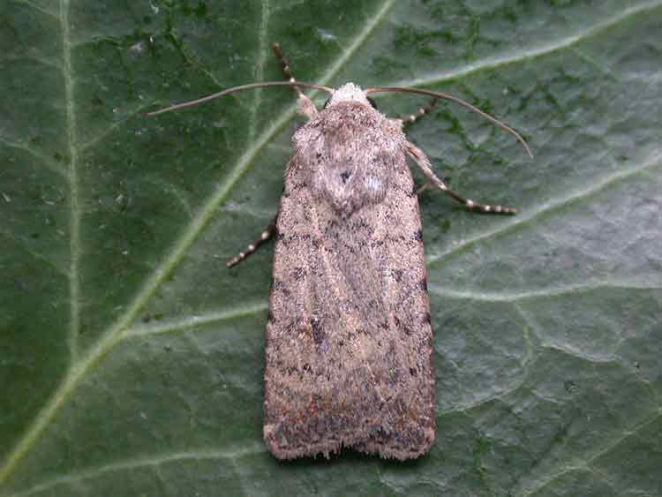
4. Asuntovieraat / perhoset 9/20
Huoneyökkönen, jonka toukka elää heinillä ja kaisloilla ja se syö myös kuivia korsia. Aikuisia ja toukkia tavataan sisätiloista. Aikuisia tavataan luonnossa kesäaikaan mutta sisätiloissa muulloinkin. Toukkien nuoruusasteet elävät kasviravinnolla, mutta voivat isompana tunkeutua sisätiloihin ja syödä esim. leivänmuruja.
Toukat saattavat elää mm. leivänmuruilla sisätiloissa, mutta mitään vakavampaa vahinkoa ne eivät Suomessa aiheuta.
Sisään tulleet toukat voidaan kerätä ja viedä ulos.

Slide 20
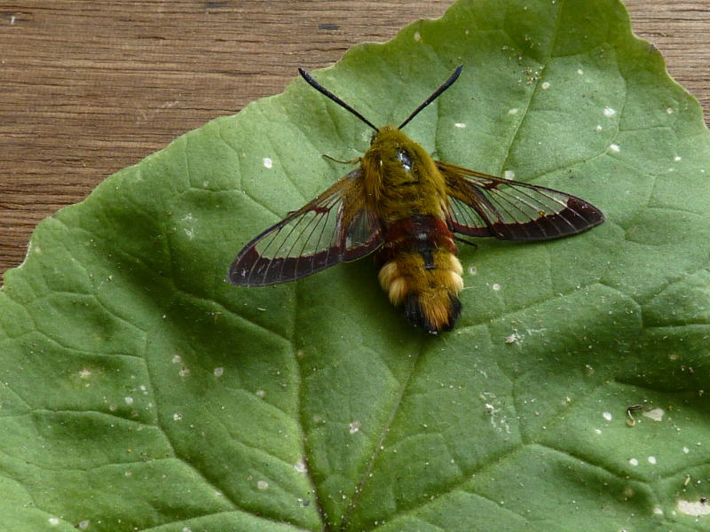
4. Asuntovieraat / perhoset 10/20
Pesäkoisa
Toukka on mehiläisten, ampiaisten ja kimalaisten pesäloinen, joka syö pesissä orgaanista jätettä, vahaa ja saattaa joskus tuhota toukkiakin. Koteloitumaan toukat tulevat pesän ulkopuolella ja usein niitä tavataan sisätiloissa. Toukat koteloituvat jopa sadan yksilön ryhmänä ja silkkiset kotelokopat voivat kiinnittyä hyvin tiiviksi ja vaikeasti alustastaan irrotettavaksi muodostelmaksi. Osittain toukat voivat kaivautua esim. seinän eristelevyyn ja siten aiheuttaa vähäistä vahinkoa.
Ampiaispesien poistaminen rakennuksista estää toukkien tunkeutumisen sisätiloihin.

Slide 21
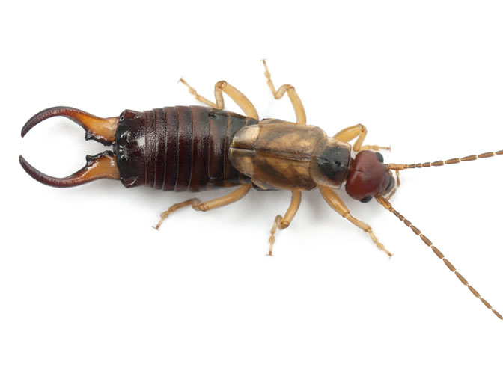
4. Asuntovieraat / pihtihäntäiset 11/20
Isopihtihäntä
Liikkeellä yleensä öisin ja tavataan mm. komposteissa ja lehtikarikkeen seassa. Kaikkiruokaisena laji on ihmisen kannalta hyödyllinen saalistamalla kasvituholaisia, mutta saattaa joskus nakerrella esim. koristekasvien nuppuja ja saada hieman vahinkoakin aikaan. Sisätiloihin laji yleensä eksyy syksyisin suojaa etsiessään.
Sisätiloihin tulleet yksilöt on parasta ohjata takaisin luontoon jatkamaan työtään.

Slide 22
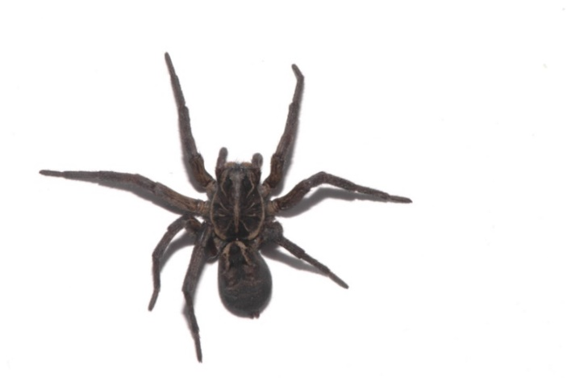
4. Asuntovieraat / hämähäkit 12/20
Huonehämähäkki eli kotihämähäkki tekee nurkkauksiin vaakatasoon verkkonsa, johon se pyydystää kärpäsiä ja muita hyönteisiä. Verkoissa olevat jätteet ilmaisevat, mitä tuholaisia huoneessa mahdollisesti esiintyy.
Satunnaisesti myös muita, esim. juoksuhämähäkkejä ja hyppyhämähäkkejä.
Kaikilla hämähäkeillä on myrkkyleuat, kelikerit, mutta useimmat Suomessa elävät hämähäkit eivät yleensä ole myrkyllisiä, eivätkä purennallaan saa ihmisen ihoa rikki.
Verkoista voi olla esteettistä haittaa.

Slide 23
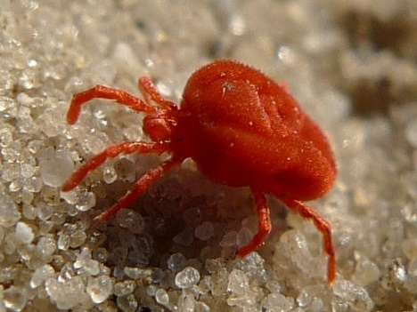
4. Asuntovieraat / punkit 13/20
Hyrräpunkki on tärkeä kirvojen, tuhohyönteisten munien ja kasveja vioittavien punkkien saalistaja, mutta hankala käyttää biologisen torjuntaeliönä kannibalististen taipumustensa vuoksi. Kosmopoliitti laji, jota esiintyy kaikista maanosissa. Saattaa kesäaikaan kulkeutua satunnaisesti sisätiloihin, mutta ei aiheuta mitään haittaa.
Karviaispunkki voi alkukesän vaelluskautena tunkeutua sisätiloihin runsaslukuisestikin esim. ikkunan raoista.
Jos karviaispunkkeja tulee säännöllisesti sisätiloihin, kannattaa poistaa nurmipeite aivan seinänrajasta kuten myös seinää vasten kasvavat pensaat ja muut kasvit, joista punkit voivat siirtyä seinälle ja asuintiloihin.

Slide 24
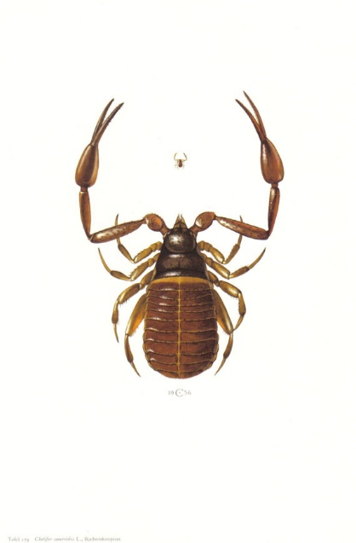
4. Asuntovieraat / valeskorpionit 14/20
Kirjaskorpioni
elää sisätiloissa kosteissa paikoissa pyydystäen mm. punkkeja ja pölytäitä. Se käy myös isojen kärpästen kimppuun, tarttuu pihdeillään niihin kiinni ja matkustaa niiden kyydissä uusiin paikkoihin.
Hyötyeläin, josta ei ole mitään haittaa ihmisen kannalta

Slide 25
4. Asuntovieraat / tuhatjalkaiset 15/20
Juoksujalkaiset (Chilopoda) ovat petoniveljalkaisia, jotka ajoittain eksyvät esim. kellaritilohin. Ne saalistavat mm. siiroja. Nämä tuhatjalkaiset eivät tee mitään vahinkoa ja ovat pikemminkin hyötyeläimiä.
Juoksujalkaiset (Diplopoda) Ne ovat lähinnä lahoavan kasvijätteen syöjiä. Kaksoisjalkaisia esiintyy runsaslukuisina esim. komposteissa. Asuintiloihin niitä voi tulla ruukkukkukasvien mukana tai käytettäessä kompostimultaa kukkamultana. Kosteutta suosivina kaksoisjalkaiset yleensä pysyvät kukkaruukussa, mutta joskus ne saattavat tipahtaa myös lattialle.
Juoksujalkaisista ei ole mitään haittaa ja eksyneet yksilöt voi palauttaa takaisin kukkaruukkuun tai päästää pihalle

Slide 26
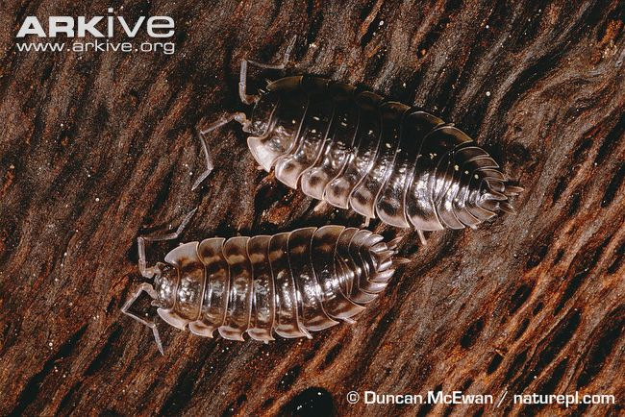
4. Asuntovieraat / siirat 16/20
Tarhasiirat elävät kosteissa paikoissa kivien, laudanpätkien ja irronneen kaarnan alla, usein kaivojen läheisyydessä, jolloin joutuvat usein veteen.
Maasiirat syövät mätäneviä kasveja ja eläinten jätteitä. Ne saattavat joutua sisätiloihin, etenkin kellareihin, kosteiden heinien, juurikkaiden ym. mukana.
Kyhmysiira voi myös eksyä kellariin.
Juurikkaita nakertamalla siirat saattavat joskus aiheuttaa haittaa. Ne kerääntyvät mielellään esim. kosteiden säkkien alle.
Siirat on helppo siivota pois ”kokoontumispaikoista”.

Slide 27
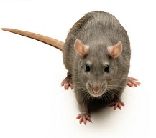
4. Asuntovieraat / selkärankaiset 17/20
Rotta, isorotta
Yleinen kaatopaikoilla ja asutuskeskuksissa. Suosii suhteellisen kosteita olinpaikkoja, ja se pyrkii kaivautumaan maahan aina kun se suinkin on mahdollista. Ainakin talvella rotta on täysin riippuvainen ihmisen tarjoamasta ravinnosta. Asutuskeskuksissa tärkein ravinnonlähde on talousjäte, maaseudulla varastoitu vilja, väkirehut, juurekset ja muut maataloustuotteet.
Syö ja saastuttaa elintarvikkeita ja rehuja, turmelee pakkauksia ja rakenteita, aiheuttaa yleistä epäsiisteyttä ja levittää tauteja ja loiseläimiä, esim. trikiinejä.
Haittojen vähentämiseksi olisi ensisijaisesti kiinnitettävä huomiota kunnolliseen jätehuoltoon sekä elintarvikkeiden ja rehujen käsittely- ja säilytystilojen rakennusteknilliseen rottavarmistukseen.
Antikoagulantteja sisältävät rotanmyrkyt vaikuttavat vähitellen eikä rotta osaa yhdistää oireita myrkkysyötteihin.

Slide 28
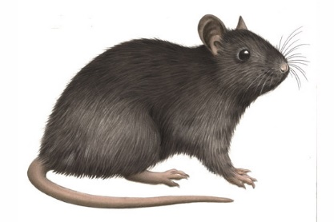
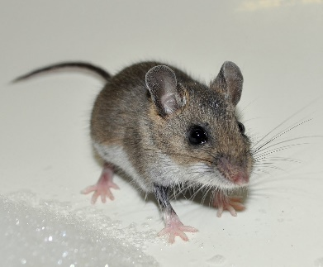
4. Asuntovieraat / selkärankaiset 18/20
Mustarotta muistuttaa enemmän kotihiirtä kuin rottaa. Se pitää enemmän kasviperäisestä ravinnosta kuin isorotta. Mustarotta on taitava kiipeilijä ja hakeutuu rakennusten ylimpiin osiin. Mustarotan aiheuttamat haitat ovat samankaltaisia kuin kotihiiren ja rotan tekemät vahingot.
Kotihiiri on selvästi ihmisen seuralaislaji. Kotihiiri viihtyy parhaiten kuivissa tiloissa. Se on taitava kiipeilijä, jonka pääsyä rakennuksiin on miltei mahdotonta mekaanisesti estää. Voi turmella rakenteita ja aiheuttaa yleistä epäsiisteyttä.
Rottien ja hiirien aiheuttamia vahinkoja voidaan torjua joko loukuilla tai rotanmyrkkyä sisältävillä syöteillä.

Slide 29
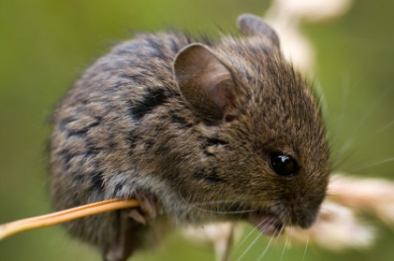
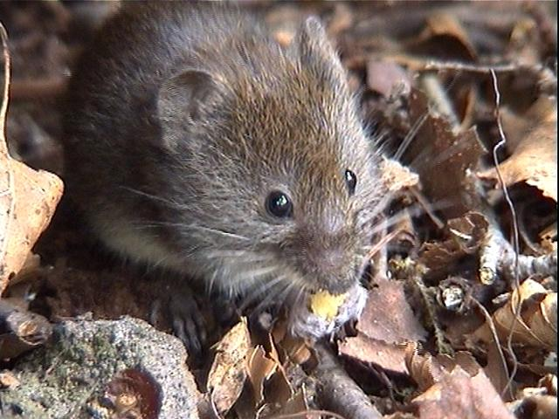
4. Asuntovieraat / selkärankaiset 19/20
Metsähiiri asettuu harvoin asumaan rakennuksiin, mutta pistäytyy yöllisillä retkillään sisätiloihin ravinnon etsintään. Etenkin syksyllä ne hakeutuvat asuin- ja ulkorakennusten tuntumaan. Metsähiiri on kotihiirtäkin taitavampi kiipeilijä, joka yleensä aina löytää tien rakennuksiin, jos sen tarkka vainu vain paljastaa jotakin syötäväksi kelpaavaa.
Metsämyyrä on yleisin myyrälaji sisätiloissa, sekin on rakennusten sisäpuolella vain satunnaisesti, ravinnon etsinnässä. Aiheuttaa samankaltaista vahinkoa kuin hiiretkin. Tämän lajin tärkein haitta ihmisen kannalta on sen kyky levittää myyräkuumetta.
Hiirien ja myyrien aiheuttamia vahinkoja voidaan torjua joko loukuilla tai rotanmyrkkyä sisältävillä syöteillä.

Slide 30
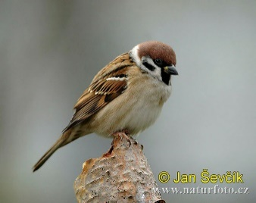
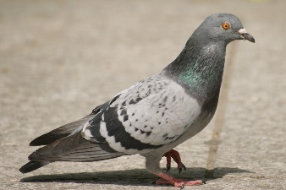
4. Asuntovieraat / selkärankaiset, linnut 20/20
Varpunen. Elintarviketeollisuuden laitoksissa ja viljavarastoissa varpunen tekee vahinkoa pakkausmateriaaleja repimällä ja likaamalla. Erityisen ongelman muodostavat broilerikanaloiden ympärillä elävät varpusparvet, voivat toimia Salmonella-bakteerien kantajina.
Kesykyyhky eli pulu. Kaupunkiympäristössä pulut likaavat ulostuksillaan rakennuksia ja kauppapakkauksia.
Käpytikat voivat jossain määrin aiheuttaa vahinkoa rakennusten puurakenteisiin takomalla niihin reikiä. Antenneita ja muita sähkölaitteita takovat yksilöt voivat aiheuttaa satunnaista taloudellista vahinkoa.
Tehokkain pulujen lisääntymistä rajoittava keino on lintujen pääsyn estäminen ullakoille ja muihin pesäpaikkoihin tukkimalla kaikki mahdolliset sisäänmenoaukot esim. metalliverkoilla. Toimenpiteet pitäisi toteuttaa valvotusti yhdyskunnan koko alueella. Pulujen syötön vähentäminen on hitaasti vaikuttava kannan rajoituskeino. Myös alfaklorakloosi-nukutusainetta ja erilaisia ansoja on käytetty pyydystykseen.

Slide 31
4.1 Huonekasvien tuholaiset
Puuvillayökkönen
Kultakuoriainen
Vihannespunkki
Ansaripetopunkki
Persikkakirva
Koisokirva
Ansarijauhiainen
Maniskkajauhiainen
Ripsiäiset
mustareisiripsiäinen
ansariripsiäinen
Sisätiloihin eksyy kesäaikaan erilaisia kasvissyöjähyönteisiä ja punkkeja, jotka voivat käyttää ravintonaan huonekasveja. Osa tuholaisista kulkeutuu ostomullan tai kukkien mukana.

Slide 32
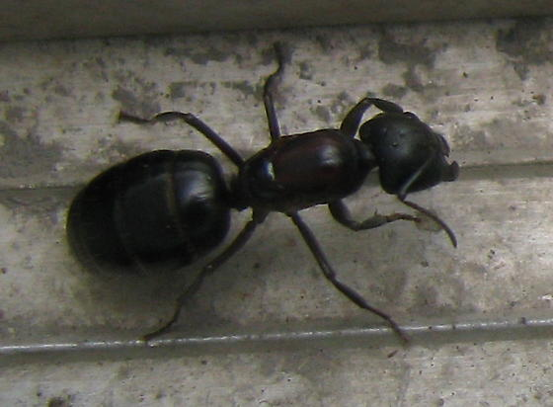
5. Puuainestuholaiset, pistiäiset 1/2
Hevosmuurahainen on Suomen suurin muurahainen (6-18 mm).
Elää havupuuvaltaisissa metsissä tehden pesänsä sekä kuolleisiin että eläviin puihin alaosiin. Kaivavat käytäviä pehmeämpään kevätpuuhun. Sieltä pesä voi levitä jopa 10 m:n korkeuteen. Pesä on yleensä sydänpuussa, joten se ei näy ulospäin. Joskus muurahaiset voivat tehdä pesänsä puurakennuksiin. Esiintyy koko maassa, mutta vioitusta tavattu yleisimmin Etelä-Suomessa. Muurahaiset parveilevat alkukesästä rakennuksissa, joihin ne ovat tehneet pesänsä. Pesä on ontoksi nakerretussa puussa ja sen koko rajoittuu yleensä muutamaan hirsimetriin. Muurahainen ei syö puuta, vaan muita hyönteisiä, mesikastetta tai silmuja.
Aiheuttanut usein vahinkoa mm. siirtymällä puurakennusten rakenteisiin lähistöllä olevista puunkannoista. Jos rakenteissa on useita pesiä, voi niiden tekninen laatu oleellisesti heikentyä. Joskus pesä saattaa olla polystyreenimuovisissa (styrox) eristelevyissä.

Slide 33
5. Puuainestuholaiset, pistiäiset 2/2
Jättipuupistiäinen elää pyöreässä käytävässä puun sisällä, jonne myös koteloituu.
Toukat elävät yleensä heikentyneissä puissa. Kuorellinen puutavara saastuu metsässä tai varastopaikalla, ja toukat saattavat puutavaran mukana kulkeutua rakennuksiin, joissa ne kehittyvät aikuisiksi poistuen puusta pyöreän, noin 1 cm: n läpimittaisen reiän kautta. Toukka-aika rakennuspuussa on usein pitkä, jopa 10 vuotta; metsässä se kestää 2-3 vuotta. Pistiäiset eivät pysty uudestaan saastuttamaan rakennuspuuta.
Taloihin joutuneiden puupistiäisten aiheuttama vahinko on yleensä niin vähäistä, että sillä ei ole merkitystä. Puupistiäiset ovat monessa maassa tärkeitä ns. karanteenituholaisia. Niiden tekemät vauriot vaikuttavat puutavaran laatuun, eikä niiden toivota leviävän maihin, joissa niitä ei ennestään esiinny.

Slide 34
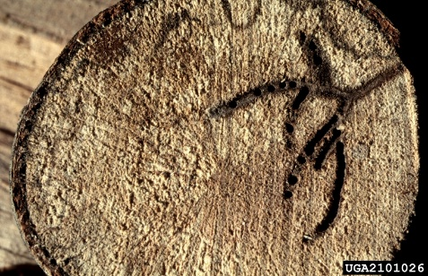
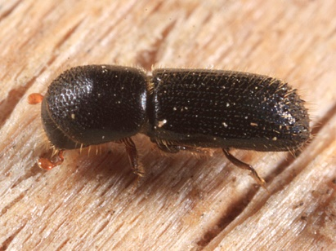
5. Puuainestuholaiset, kovakuoriaiset 1/10
Havupuuntikaskuoriainen
Elää metsässä, joissa iskeytyy useimmiten sairaisiin puihin tai keväällä ja kesällä kaadettuihin runkoihin. Vioitus näkyy syvälle puuhun ulottuvina tikkaan muotoisina käytävinä. Toukan ravintonaan käyttämä Ambrosia-sieni sinistää puuta käytävien seinissä.
Lehtitikaskuoriainen
Vauriot näkyvät puutavarassa tupajumin tekemien vaurioiden tapaisina, mutta sen tekemät käytävät ovat aina tyhjät ja niiden seinämät tummat.
Aiheuttaa lehtipuissa samankaltaista vahinkoa kuin edellinen laji.

Slide 35
5. Puuainestuholaiset, kovakuoriaiset 2/10
Hirsikytry elää havupuun kaarnan alla puun nilaosassa.
Hirsikytry on elintavoiltaan papintappajan kaltainen. Molempia lajeja esiintyy usein rinnan rakenteiden kaarnasuikaleissa. Hirsikytry näyttää suosivan kapeita kaarnansuikaleita. Kuoriaisen ulostuloreikä on pyöreä, nuppineulanpään kokoinen. Reikiä ilmestyy usein uusiin rakenteisiin tai korjausten jälkeen, parin vuoden kuluttua, seinäpintoihin, oviin ym. Tämä osoittaa, että alla olevan puun kaarna on saastunut.
Haittana ovat kuoriaisten tekemät reiät rakenteissa.
Ravinnon loputtua hirsikytry häviää talosta.

Slide 36
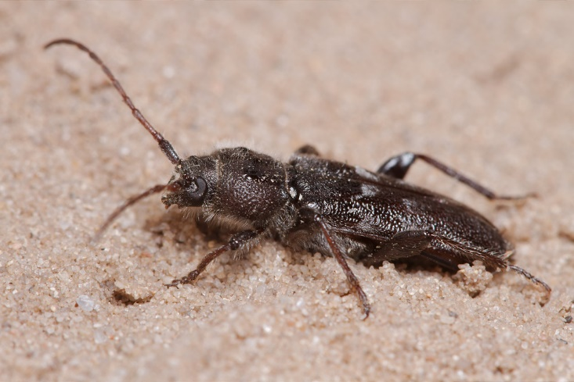
5. Puuainestuholaiset, kovakuoriaiset 3/10
Tupajäärä on ainoa lauhkeiden alueiden hyönteinen, joka on mukautunut elämään ilmakuivassa puussa. Suomesta sitä on tavattu paikoin Ahvenanmaan ja Lounais-Suomen alueelta. Ilmastollisista syistä tuskin leviää muualle Suomeen. Toukka syö havupuita. Ennen koteloitumista toukka syö puun pintaa soikean, 1 cm:n pituisen ulostuloreiän, jonka läpi aikuinen kovakuoriainen tunkeutuu. Aikuinen vaatii aktivoituakseen vähintään 25ºC.
Toukka viettää puussa 6-12 vuotta, jopa enemmänkin, ennen koteloitumistaan. Se vahingoittaa kaikkia rakennuksen puuosia, huonekaluja, puhelinpylväitä ym.
Paha puurakenteiden tuholainen. Suomesta se on hävitetty melkein sukupuuttoon kaasutusten avulla 1960-luvulla. Esiintyy Euroopassa ja Yhdysvalloissa, mutta on karanteenihyönteinen Australiassa.

Slide 37
5. Puuainestuholaiset, kovakuoriaiset 4/10
Tumma jalokuoriainen on yleinen Etelä- ja Keski-Suomessa.
Esiintyy luonnossa pystyyn kuivuneissa havupuissa ja tuulenkaatoalueilla. Rakennuksiin se tulee toukkana ylivuotisen puutavaran mukana Aiheuttaa tupajäärän vioitusta muistuttavaa vahinkoa, mutta käytävät ovat litteämmät ja rakeisia hiukkasia sisältävän ulostejauheen täyttämät. Se ei näytä lisääntyvän rakennuspuussa, ja vauriot rajoittuvat muutamiin seinähirsiin tai ikkunalautoihin.
Rakennuksissa toukat koteloituvat vasta 15-20 vuoden kuluttua, jopa vielä 40 vuoden kuluttua saattaa rakenteisiin ilmaantua uusia soikeita aikuisen lentoreikiä. Rakennuksissa esiintyy usein tuoreita vaurioita hyvinkin vanhassa puussa, koska toukat ovat korjauspuusta käsin saattaneet kaivautua siihen.
Jalokuoriaisten tekemät vahingot ovat yleensä niin paikallisia, että haitta muodostuu pieneksi.

Slide 38
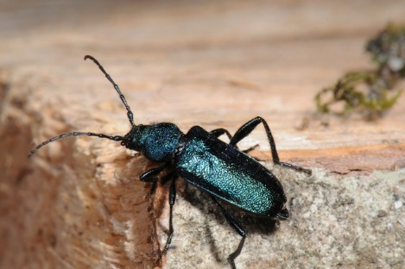
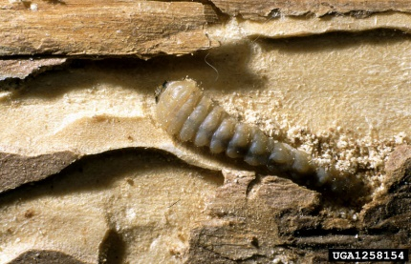
5. Puuainestuholaiset, kovakuoriaiset 5/10
Papintappaja
Elää luonnossa kuivissa puissa kaarnan alaa. Joutuu kaarnaa sisältävän puutavaran mukana rakennukseen. Rakennuksissa se saattaa lisääntyä niin kauan kuin sopivaa kaarnaa riittää. Kehitys kestää muutaman vuoden ja toukkien aiheuttamaa rapinaa saattaa kuulua rakenteista 10-15 vuoden ajan. Toukka syö mantoon painuneita käytäviä. Se kaivautuu puun sisään 3-5 cm pitkän käytävän pohjaan koteloitumaan. Parin viikon kuluttua aikuinen kuoriainen tulee ulos soikeasta, noin 1 cm:n läpimittaisesta reiästä, jolloin se myös voi puhkaista puuta peittävän vanerin tai jopa lyijykaapelin. Kuoriainen ei nauti mitään ravintoa. Lajin kirjailemaa puuta on käytetty koriste-esineiden valmistukseen.
Haitta rajoittuu ulostuloreikiin, jotka rumentavat puun pintaa sekä toukan nakerteluun, joka voi olla häiritsevää. Haitoista pääsee eroon poistamalla kaarna-suikaleet (mikä tosin ei aina ole mahdollista) sekä käyttämällä kuorittua puutavaraa.

Slide 39
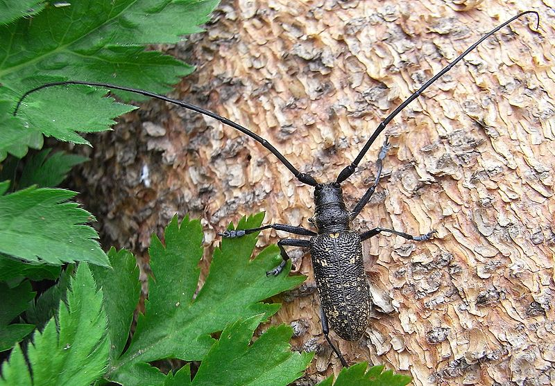
5. Puuainestuholaiset, kovakuoriaiset 6/10
Suutari
Yleinen kaikissa Pohjoismaissa.
Kehitys yksivuotinen. Toukka kaivautuu kuusen tai männyn puuosaan ja 7-8 cm ja palaa koteloitumaan lähelle puun pintakerrosta. Aikuisen lentoaukot ovat n. 6-8 mm.
Voi lisääntyä sekä pystyissä että kaadetuissa rungoissa.
Sahatavaran laadun pahimpia heikentäjiä. Voi joskus kuoriutua aivan tuoreesta sahatavarasta. Lyhyen sukupolviajan vuoksi kuoriaisista ei ole myöhemmin haitta, eikä ne lisäänny rakennuksissa.

Slide 40
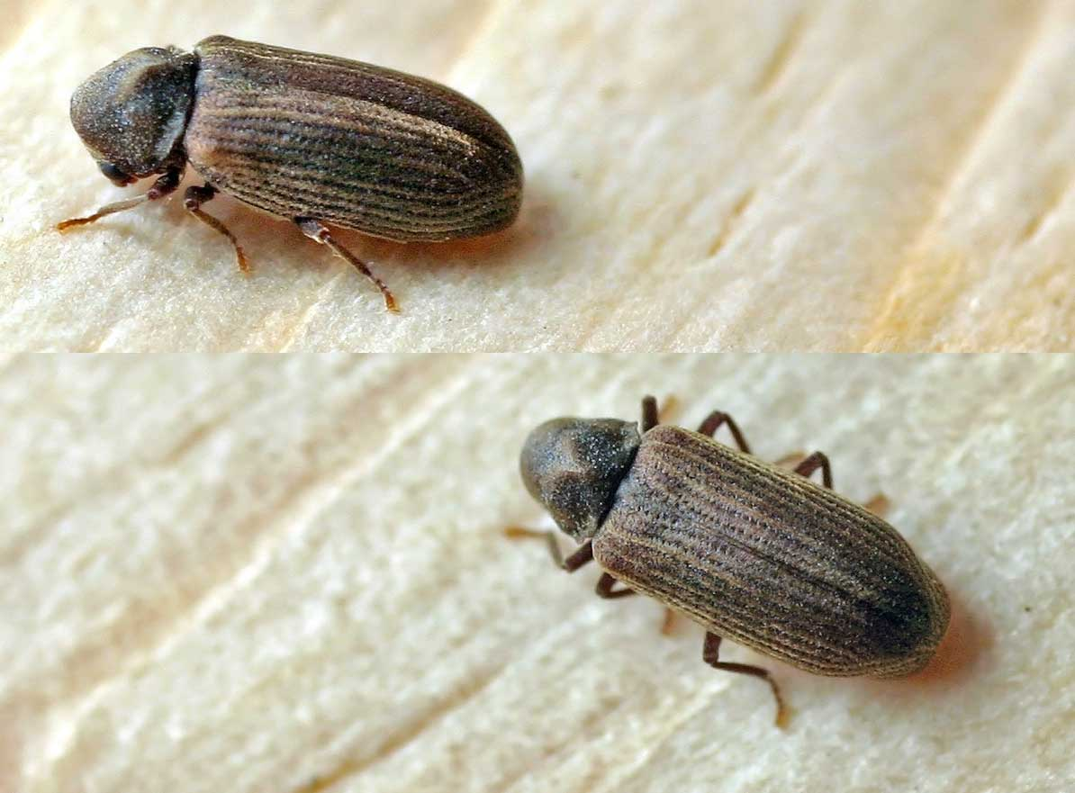
5. Puuainestuholaiset, kovakuoriaiset 7/10
Tupajumi
Tupajumi vioittaa sekä havu- että lehtipuuainesta. Etelä- ja Keski-Suomessa sitä esiintyy puulämmitteisissä asuintaloissa sekä karjasuojissa. Toukka vaatii melko suuren kosteuden (n. 60-70 %), joten keskulämmitystaloissa lajia ei esiinny. Parveilu touko-kesäkuussa, ja tähän aikaan ilmestyy puun pintaan reikiä. Suomessa lajia ei ole tavattu ulkona olevassa puutavarassa eikä lämmittämättömissä rakenteissa. Toukka kuolee, jos lämpötila laskee alle -25 ºC.
Tupajumin tuho kehittyy hitaasti, ja tulee selvästi näkyviin vasta parinkymmenen vuoden kuluttua.
Jos huoneiden kosteus pystytään pitämään keskimäärin 60 %:n alapuolella, ei tupajumista ole haittaa.
©entomart

Slide 41
5. Puuainestuholaiset, kovakuoriaiset 8/10
Tuomaanjumi ja ruskojumi
Tuomaanjumin toukka elää havupuussa, ruskojumin toukka lehtipuussa. Elävät metsässä kuolleissa puissa ja kannoissa, mutta myös kylmillään olevien rakennusten puuosissa ja puuesineissä. Vauriot ovat tupajumin aikaansaamien vaurioiden kaltaisia, mutta lentoreiät ovat isommat. Kuoriutuessaan puusta kuoriainen työntää edessään ulostejauhetta vaaleaksi kasaksi. Jos ulostuloreikä sattuu pystysuoraan pintaan, jauhe valuu ohuena viiruna pitkin pintaa, mistä voidaan helposti todeta käynnissä oleva tuho.
Hirsijumi on itäinen laji, jonka elintavat samanlaiset kuin tuomaan- ja ruskojumillakin.
Eräissä tapauksissa toukat ovat pahasti pilanneet puurakenteita ja maatalouteen liittyviä puuesineitä.
Ulkomuseoitten pahimpia tuholaisia Lounais- ja Etelä-Suomessa.
Esiintyy myös lahovaurioisissa lämmitetyissä rakennuksissa

Slide 42
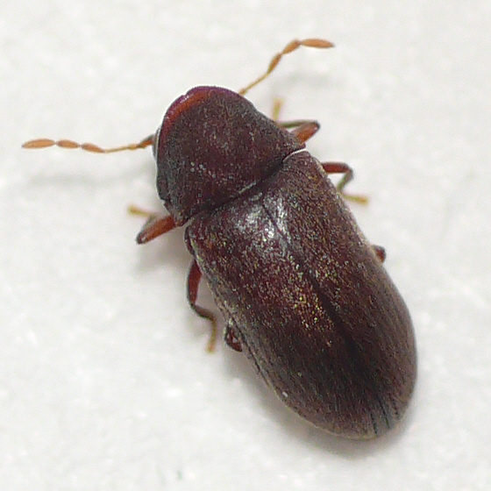
5. Puuainestuholaiset, kovakuoriaiset 9/10
Kuolemankello
Saanut nimensä seinäkellon tikitystä muistuttavasta äänestä, jonka se saa aikaan iskemällä päätään syömäkäytävän seinää vastaan. Tällä tavalla eri sukupuolet löytävät toisensa. Elintavoiltaan laji on tupajumin kaltainen, mutta elää ainoastaan lahoavassa puussa.
Aikuinen kovakuoriainen parveilee keväällä huoneissa, joissa se hakeutuu ikkunoille. Sen runsas ja säännöllinen esiintyminen indikoi lahon esiintymistä rakenteissa.
Kuolemankellosta ei ole haittaa, jos rakenteet pidetään hyvin eristettyinä maan kosteudesta.

Slide 43
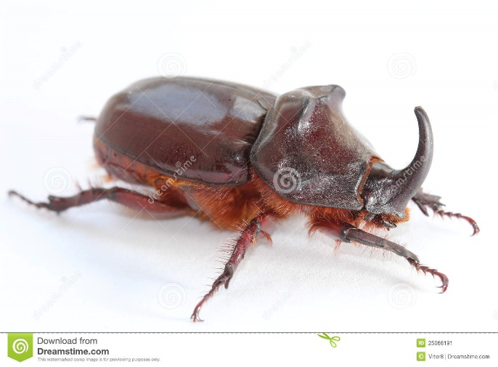
5. Puuainestuholaiset, kovakuoriaiset 10/10
Haapajumi. Toukka elää haavassa.
Luonnonvaraisena harvinainen Etelä- ja Keski-Suomessa. Jos rakennuksessa käytetty haapaa rakenteissa tai esineissä, voi tämä laji vioittaa tupajumin tavoin.
Voimakkaasti lahonneissa ja etenkin maahan kosketuksissa olevissa puurakenteissa esiintyy mm. lieriökärsäkäs ja satunnaisesti rakenteista voi löytyä myös kookas sarvikuonokas Oryctes nasicornis. Suurikokoisia sarvikuonokkaan toukkia tavataan yleensä puru- ja hakekasoista tai lehtikomposteista vaikka lahopuu on lajin luontainen lisääntymispaikka.
Rakenteet tulee pitää kuivina ja hyvin eristettyinä maan kosteudesta.

